Slide 1


Slide 2
Asuntos a desarrollar
Introducción
Presentación del Modelo
Objetivo
Elementos
Resultados de la aplicación del diagnóstico
Definición de Archivo y Documento de Archivo
Elemento de un Sistema de Archivo
Organización
Instrumentos de Control y Consulta
Actividades Archivísticas
Gráfica de avance en Transferencias Primarias
Acceso al Micrositio del Archivo General (Formatos)
Presentación de Calendario de Estancias
Presentación de Calendario de Transferencias Primarias
Medios de contacto

Slide 3
REFORMA CONSTITUCIONAL EN MATÉRIA DE TRANSPARENCIA
7 de Febrero de 2014

Slide 4
Derivado de la reforma constitucional del 7 de febrero de 2014 al artículo 6º constitucional y la adición de la fracción XXIX-T al artículo 73, en el que se establece el mandato de creación de una Ley General para la organización y administración homogénea de los archivos en los tres órdenes que determine las bases de organización y funcionamiento del Sistema Nacional de Archivos; este contexto de reforma constitucional trae consigo la respuesta institucional de la creciente demanda ciudadana de un ejercicio eficaz de la transparencia, garantizar el derecho de acceso a la información y la protección de los datos personales. A continuación se cita textualmente lo relativo a la fracción en materia archivística de la reforma constitucional:
DECRETO por el que se reforman y adicionan diversas disposiciones de la Constitución Política de los Estados Unidos Mexicanos, en materia de transparencia.
XXIX-T. Para expedir la ley general que establezca la organización y administración homogénea de los archivos en los órdenes federal, estatal, del Distrito Federal y municipal, que determine las bases de organización y funcionamiento del Sistema Nacional de Archivos.

Slide 5
La reforma constitucional en mención ha derivado en la publicación de la Ley General de Transparencia y Acceso a la Información Pública y la ley federal en la misma materia, estando en proceso la Ley General de Archivos y la de Protección de Datos Personales. La Ley General de Transparencia establece la creación de un Sistema Nacional el cual:
“se integra por el conjunto orgánico y articulado de sus miembros, procedimientos, instrumentos y políticas, con el objeto de fortalecer la rendición de cuentas del Estado mexicano. Tiene como finalidad coordinar y evaluar las acciones relativas a la política pública transversal de transparencia, acceso a la información y protección de datos personales, así como establecer e implementar los criterios y lineamientos, de conformidad con lo señalado en la presente Ley y demás normatividad aplicable.”

Slide 6
Asimismo, en acato a la reforma constitucional, la Ley General de Archivos tiene como hilo conductor la organización y administración homogénea de los archivos del país a través del establecimiento del Sistema Nacional de Archivos como mecanismo de coordinación y colaboración, en la versión más reciente del anteproyecto de Ley General de Archivos, se define al Sistema Nacional de Archivos como:
“un conjunto orgánico y articulado de estructuras, relaciones funcionales, métodos, normas, instancias, instrumentos, procedimientos y servicios tendientes a cumplir con los fines de organización y administración homogénea de los archivos de los sujetos obligados”.

Slide 7
Reforma Constitucional en materia de transparencia
Sistema Nacional
de
Transparencia y Protección de Datos Personales
Sistema Nacional
de
Archivos
Sistema Nacional de
Rendición de
Cuentas, anticorrupción

Slide 8
La problemática es que para el cumplimiento de la reforma constitucional en mención, que en esencia va encaminada a hacer efectivos el derecho de acceso a la información, garantizar la protección de datos personales y hacer de las instituciones públicas y de las personas o entes que ejerzan recursos públicos espacios eficazmente transparentes y que rindan puntualmente cuentas; no basta exclusivamente con la creación de leyes, sino que se requieren de los instrumentos técnicos que brinden la operación para el acatamiento de la legislación.

Slide 9
Sistema Institucional de Gestión Documental, Administración de Archivos y
Transparencia (SIGDAAT)

Slide 10
Objetivo:
Implementar y fortalecer la gestión documental en el marco de una visión internacional que potencie la conservación y disponibilidad de los documentos , como premisa fundamental para la transparencia, el derecho de acceso a la información, la protección de datos personales, la eficiencia administrativa y la rendición de cuentas mediante la adopción de criterios normalizados y buenas prácticas

Slide 11
SIGDAAT
El Modelo proporciona una visión integral de los distintos ámbitos de la gestión documental y facilita la conservación y disponibilidad de los documentos, estableciendo las claves necesarias para poder aplicar decisiones relativas a los mismos en cualquier momento de su ciclo de vida.
La implantación del Modelo está encaminada a mejorar la eficiencia de los procesos mediante la adopción de criterios normalizados y buenas prácticas.

Slide 12
Estrategia:
Trabajar coordinadamente con el INAI, Archivo General de la Nación (AGN), instancias inherentes de la UAEH para el desarrollo del Sistema y de esta forma aplicarlo a las unidades académicas y administrativas de nuestra Universidad.

Slide 13
El Modelo se integra por 8 Guías: Tres de las cuales, son de carácter político-estratégico, y cinco son operacionales o de proceso:
Política de Gestión
8. Servicios de Archivo
2. Gobierno Abierto y Transparencia
7. Control Físico y Conservación
Modelo de Gestión Documental
3. Administración Electrónica
6. Control de Acceso
4. Control Intelectual y Representación
5. Valoración

Slide 14
G01/D01/G PLANES ESTRATÉGICOS
G01/D02/G NORMALIZACIÓN Y ANÁLISIS DE PROCESOS
G01/D03/G ROLES, RESPOSABILIDADES Y COMPETENCIAS
1
Política
de
Gestión
Documental
G01/D04/G REQUISITOS PARA UN SGD
G01/D05/G INDICADORES DE EVALUACIÓN

Slide 15
Gestión Documental
conjunto de actividades administrativas y técnicas, tendientes a la planificación, manejo y organización de la documentación producida y recibida por las entidades, desde su origen hasta su destino final con el objeto de facilitar utilización y conservación;
Norma Técnica NTC-15489-1, Información y Documentación. Gestión de Documentos. Parte 1. Generalidades. 2010.

Slide 16
Una Política de Gestión de Documentos y archivos puede ser definida como:
Una declaración de intenciones en la que se exponen las grandes líneas de actuación y los objetivos que una organización quiere alcanzar en relación a la gestión de los documentos que produce o recibe en el ejercicio de sus funciones y actividades, pudiéndose incluir en la misma, un resumen del plan de actuación y de los procedimientos para conseguirlo.

Slide 17
G02/D01/G ACCESO A LOS DOCUMENTOS PÚBLICOS
2
G02/D02/G TRANSPARENCIA ACTIVA Y DATOS ABIERTOS
Política
de
Gobierno
Abierto y
Transparencia
G02/D03/G REUTILIZACIÓN DE LA INFORMACIÓN
G02/D04/G PARTICIPACIÓN PÚBLICA Y ARCHIVO

Slide 18
G03/D01/G. INTEROPERABILIDAD
3
Política
de
Administración
Electrónica
G03/D02/G. SEGURIDAD DE LA INFORMACIÓN
G03/D03/G. ADMINISTRACIÓN DE LOS DOCUMENTOS ELECTRÓNICOS

Slide 19

G04/D01/O IDENTIFICACIÓN Y CLASIFICACIÓN
4
Control
Intelectual
y
Representación
G04/D02/O DESCRIPCIÓN

Slide 20
G05/D01/O INSTRUMENTOS PARA LA VALORACIÓN
Cuadro de clasificación archivística
Catálogo de disposición documental
Fichas de Valoración documental
Dictámenes de Baja
5
G05/D02/O TRANSFERENCIA DE DOCUMENTOS
Valoración
Recepción de Transferencias Primarias
Recepción de Transferencias Secundarias
G05/D03/O ELIMINACIÓN DE DOCUMENTOS

Slide 21


G06/D01/O ANÁLISIS DE LA ACCESIBILIDAD LEGAL
Procedimiento de Consulta y Préstamo de expedientes en Archivo de Concentración
Procedimiento de Consulta de expedientes en Archivo Histórico
6
Control
de Acceso
G06/D02/O GESTIÓN DE LAS SOLICITUDES DE ACCESO
Atención a consultas de Archivo Histórico
G06/D03/O RESTRICCIONES Y CONTROLES DE ACCESO
Políticas de consulta, préstamo, reproducción

Slide 22
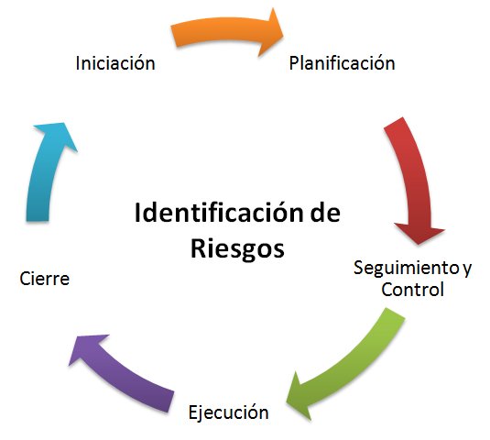
G07/D01/O PLAN INTEGRADO DE CONSERVACIÓN
Mantenimiento e Inspección:
Medioambiente
Limpieza
Respuesta ante el Biodeterioro
Edificio
Humedad y Temperatura
Ventilación
Iluminación
Contaminación
Control de polución
Hongos
Bacterias
7
Control
Físico y Conservación
G07/D02/O CUSTODIA Y CONTROL DE LAS INSTALACIONES
El edificio de archivo en condiciones de custodia
G07/D03/O GESTIÓN DE CONTINGENCIAS

Slide 23
G08/D01/O ATENCIÓN A LA ADMINISTRACIÓN
8
Servicios
de
Archivo
G08/D02/O ATENCIÓN AL PÚBLICO
G08/D03/O DIFUSIÓN

Slide 24
Beneficios
Mejorar los procesos archivísticos y sus respuestas a los plazos de las leyes de transparencia y acceso a la información pública.
Integrar las estrategias de tratamiento de los documentos, tanto en soporte convencional como electrónico.
Homogeneizar y normalizar la gestión integral de los documentos y servicios de archivo a través de la implantación de buenas prácticas.
Facilitar la conservación y disponibilidad de los documentos estableciendo las claves necesarias para poder aplicar decisiones relativas a los mismos en cualquier momento de su ciclo de vida.

Slide 25
Resultados de diagnóstico
Cuadro Resumen UAEH.pdf

Slide 26
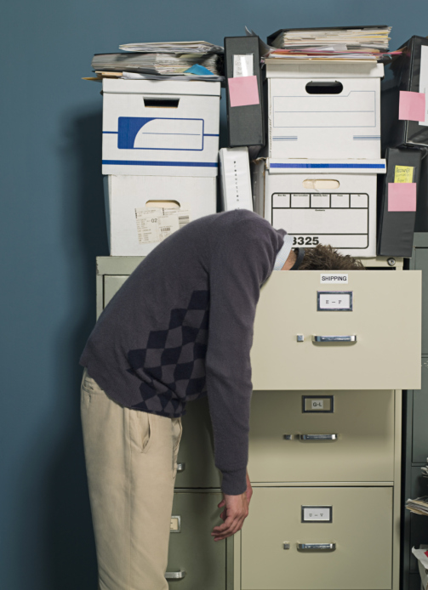
Organización documental

Slide 27
Ley Federal de Archivos
Artículo 14. En cada unidad administrativa de los sujetos obligados existirá un archivo de trámite, en el que se conservarán los documentos de uso cotidiano necesarios para el ejercicio de las atribuciones de las unidades administrativas.
Los responsables de los archivos de trámite serán nombrados por el titular de cada unidad administrativa, quien deberá ser debidamente capacitado para cumplir con las funciones inherentes a sus funciones, las cuales son las siguientes:

Slide 28
I. Integrar los expedientes de archivo;
II. Conservar la documentación que se encuentre activa y aquélla que ha sido clasificada como reservada de acuerdo con la Ley Federal de Transparencia y Acceso a la Información Pública Gubernamental, mientras conserve tal carácter;
III. Coadyuvar con el área coordinadora de archivos en la elaboración del cuadro general de clasificación archivística, el catálogo de disposición documental y el inventario general;

Slide 29
IV. Asegurar la integridad y debida conservación de los archivos que contengan documentación clasificada; y
V. Las demás que señale el Reglamento, los lineamientos y demás disposiciones aplicables.

Slide 30
LEY FEDERAL DE ARCHIVOS
Artículo 4,Fracción II
Archivo: Conjunto orgánico de documentos en cualquier soporte, que son producidos o recibidos por los sujetos obligados o los particulares en el ejercicio de sus atribuciones o en el desarrollo de sus actividades;

Slide 31
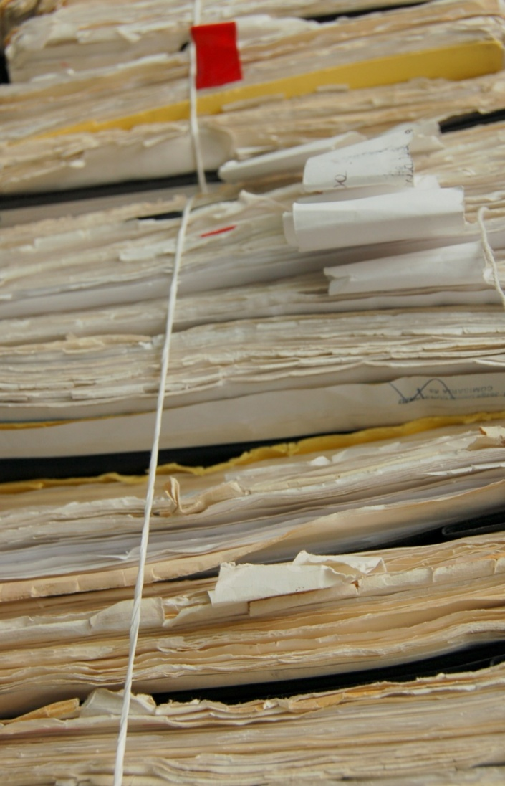
Documento de archivo
Carácter único: Es diferente de otros documentos múltiples, como los libros ó las revistas.
Carácter orgánico: Son parte de un todo estructurado, deben su existencia a una persona o institución que los produjo.
Carácter seriado: se producen uno a uno y se van acumulando de modo natural en los archivos, formando series.

Slide 32
Sistema
LFA Artículo 18.
Todo documento de archivo en posesión de los sujetos obligados formará parte de un sistema institucional de archivos. Dicho sistema incluirá al menos los siguientes procesos relativos a documentos de archivos:

Slide 33
I. Registro de entrada y salida de correspondencia;
II. Identificación de documentos de archivo;
III. Uso y seguimiento;
IV. Clasificación archivística por funciones;
V. Integración y ordenación de expedientes;

Slide 34
VI. Descripción a partir de sección, serie y expediente;
VII. Transferencia de archivos;
VIII. Conservación de archivos;
IX. Prevaloración de archivos;
X. Criterios de clasificación de la información; y
XI. Auditoría de archivos.

Slide 35
Ciclo vital del documento
Evidencial y Testimonial
Informativo
Científico-Tecnológico
Cultural
Transferencia Secundaria o Baja
Archivo Histórico
Etapa Inactiva
Valoración Documental
Guarda precaucional
en el Archivo General
Valores Universales
de los Documentos
Archivo de Concentración
Etapa Semi-Activa de los Documentos
Transferencia Primaria
Administrativo
Fiscal-Contable
Jurídico-Legal
Unidades Académicas y Administrativas
Archivo de Trámite
Etapa Activa de los Documentos

Slide 36
Cuadro General del Clasificación Archivística (CGCA)
Art. 4 XVII. Cuadro general de clasificación archivística: Instrumento técnico que refleja la estructura de un archivo con base en las atribuciones y funciones de cada sujeto obligado;

Slide 37
Fondo
Sub-fondo
Secciones
Secciones
Secciones
Sub-secciones
Sub-secciones
Sub-secciones
Sub-secciones
Series
Series
Series
Series
Series
Series
Series
Series
Sub-series
Sub-series
Sub-series
Sub-series
Sub-series
Sub-series
Sub-series
Sub-series
Expedientes
Expedientes
Expedientes
Expedientes
Expedientes
Expedientes
Expedientes
Expedientes
Documento
Documento
Documento
Documento
Documento
Documento
Documento
Documento

Slide 38
Art. 4 X. Catálogo de disposición documental: Registro general y sistemático que establece los valores documentales, los plazos de conservación, la vigencia documental, la clasificación de reserva o confidencialidad y el destino final;

Slide 39


Estructura del CADIDO
Cuadro de Clasificación, Secciones y series
Valores documentales
Plazos de conservación
Clasificación de la información

Slide 40

Plazos de conservación
Archivo de Trámite | Archivo de Concentración
Años | Años
Plazo mínimo 1 | Plazo máximo -- | Plazo mínimo 1 | Plazo máximo --

Slide 41
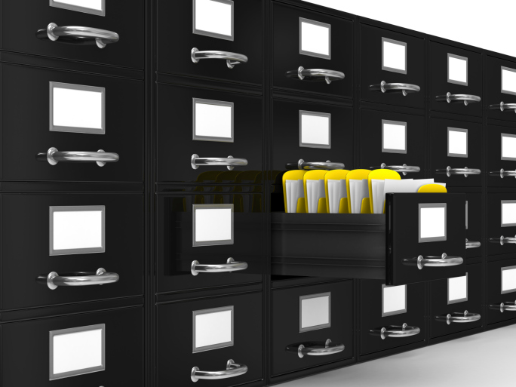


Clasificación de la información
Ley de Transparencia y acceso a la información pública y gubernamental

Slide 42
Clasificación
Ordenación
Descripción
Organización

Slide 43
Procesos Archivísticos a desarrollar 2016.

Slide 44
Transferencias Primarias

Slide 45
Dependencias

Slide 46
Micrositio Archivo General
http://www.uaeh.edu.mx/enlaces/

Slide 47
Procesos Archivísticos
Transferencia Primaria
Calendario de Intervenciones y Transferencias Primarias

Slide 48

Dinámica
Breve Reunión de presentación con el titular y el personal.
Con el acompañamiento del Enlace Operativo – Normativo de Archivos se trabajará con los responsables de la gestión documental de su dependencia.

Slide 49
Requerimientos para intervenciones
Informar al personal de su dependencia
Identificar espacios de resguardo de expedientes inactivos.
Disponer de equipo de computo y conexión a internet ( Descarga de formatos ).
Disponer de mesa o escritorio, para realizar procesos.

Slide 50
Facebook
Archivo General UAEH
archivogeneral@uaeh.edu.mx
susana.diego@uaeh.edu.mx
Ext 2721

